Slide 1
나도시락 사용자 메뉴얼

Slide 2
INDEX
1. 메인
2. 로그인
3. 회원가입
4. 주문하기
5. 결제
6. 주문현황
7. 내 주문 조회
8. 학생조회
9. 커뮤니티
10. QnA

Slide 3
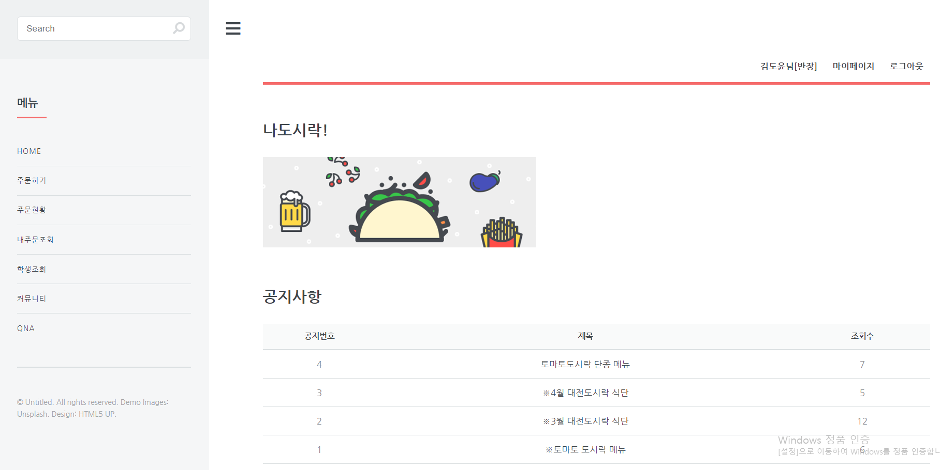
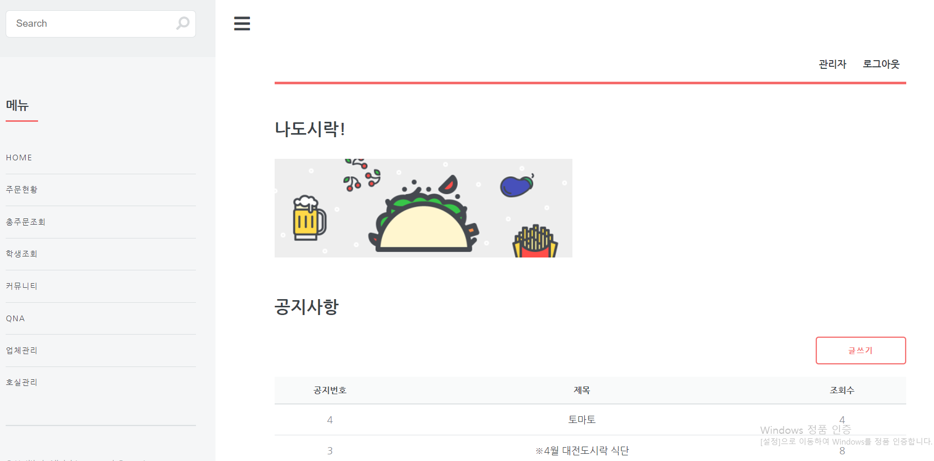
화면 이름 : 메인 페이지
설명 : 초기 접속 화면
메인화면
1 | 메인메뉴(HOME, 공지사항, 로그인, 회원가입)
2 | 주문하기
3 | 주문현황
4 | 내주문조회
5 | 총 주문 조회(관리자)
6 | 학생조회
7 | 커뮤니티
8 | QnA
9 | 업체조회
10 | 호실관리

Slide 4
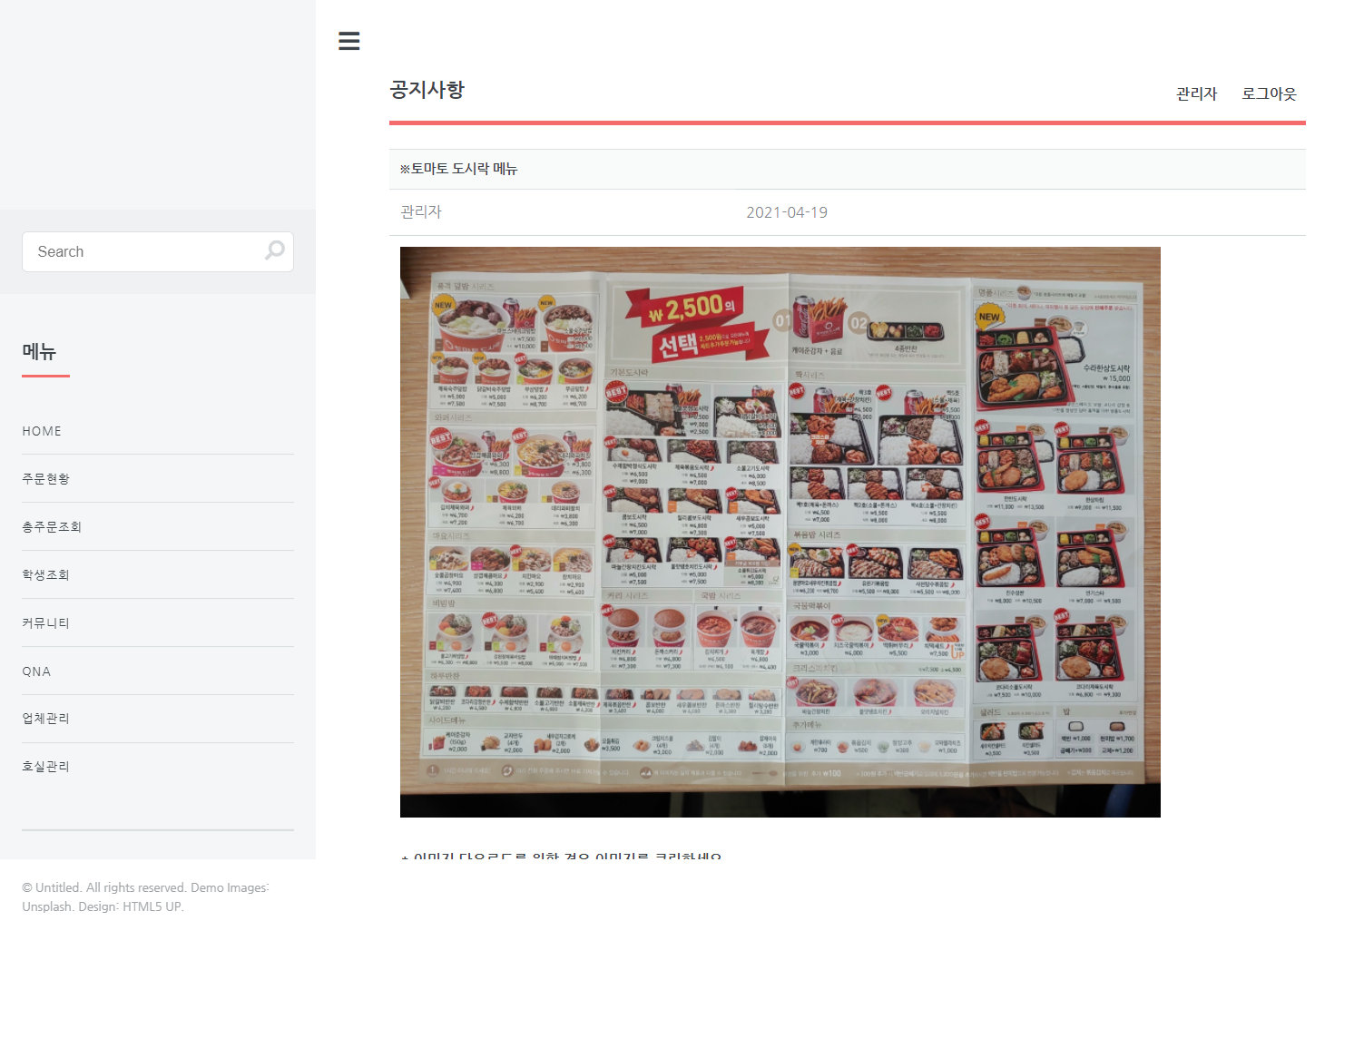
화면 이름: 메인 페이지
설명: 메인에서 공지사항 조회 후 공지사항 상세페이지로 이동

Slide 5
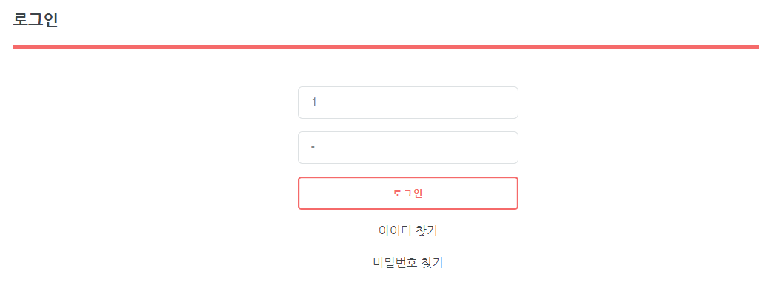
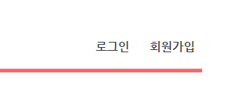
화면 이름: 로그인 페이지
설명: 메인 우측상단 로그인 클릭하면 로그인페이지로 이동한다.

Slide 6
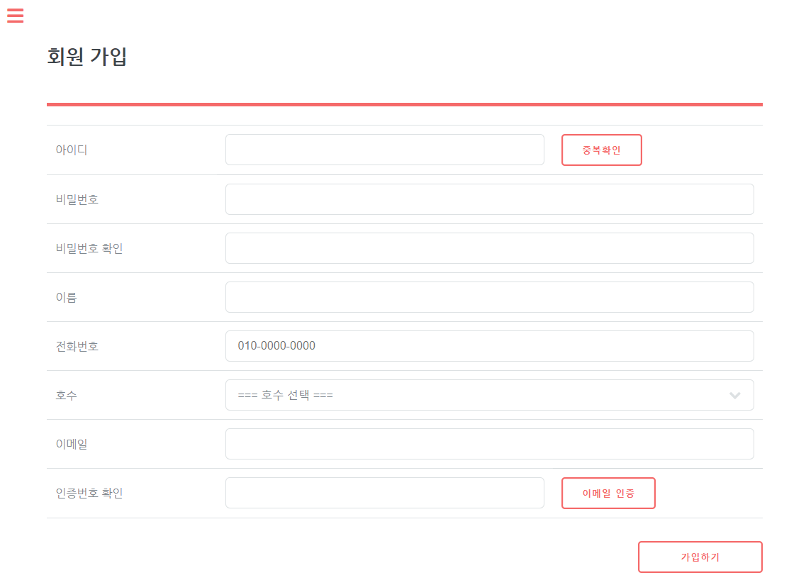
화면 이름: 회원가입 페이지
설명: 메인 우측상단 회원가입 클릭하면 회원가입페이지로 이동한다.

Slide 7
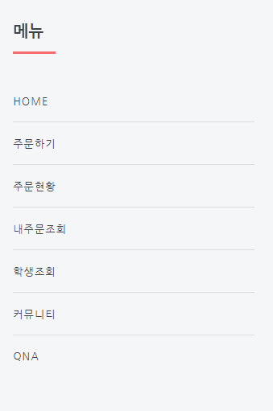
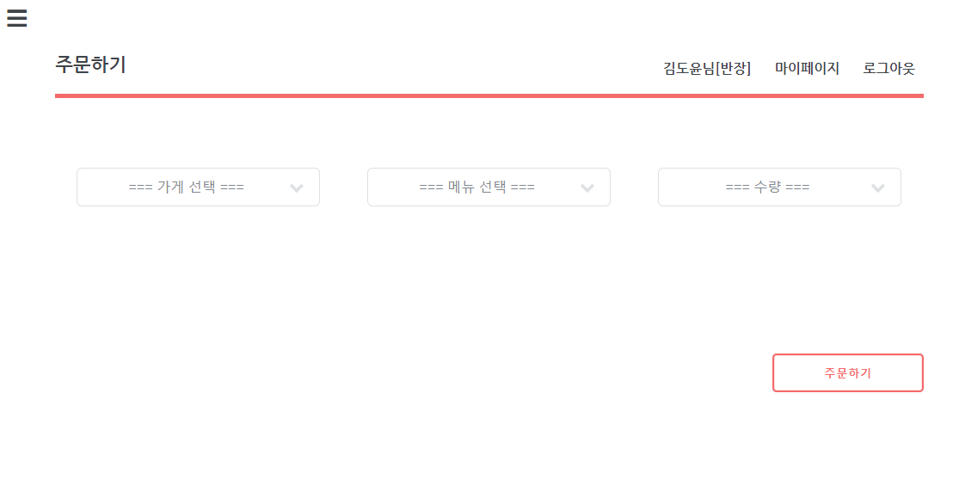
화면 이름: 주문하기 페이지
설명: 메뉴탭에서 주문하기 클릭하면 주문하기 페이지로 이동한다.

Slide 8
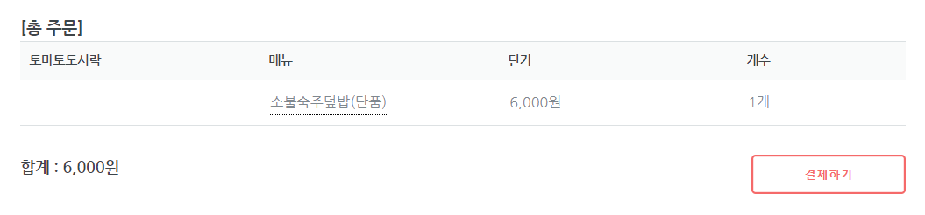
화면 이름: 주문하기 페이지
설명: 주문이 들어오면 자신이 속한 반의 주문내역을 확인할 수 있다.

Slide 9
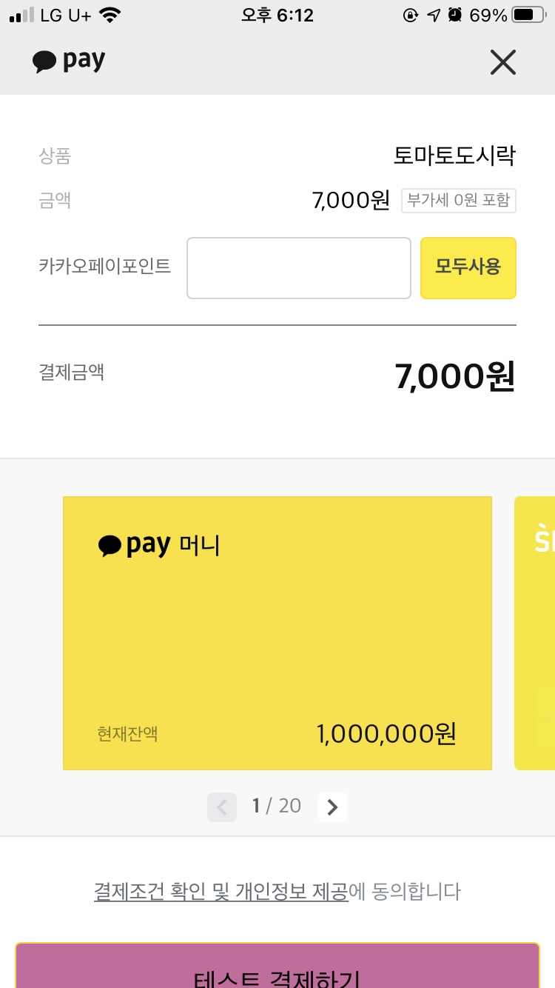
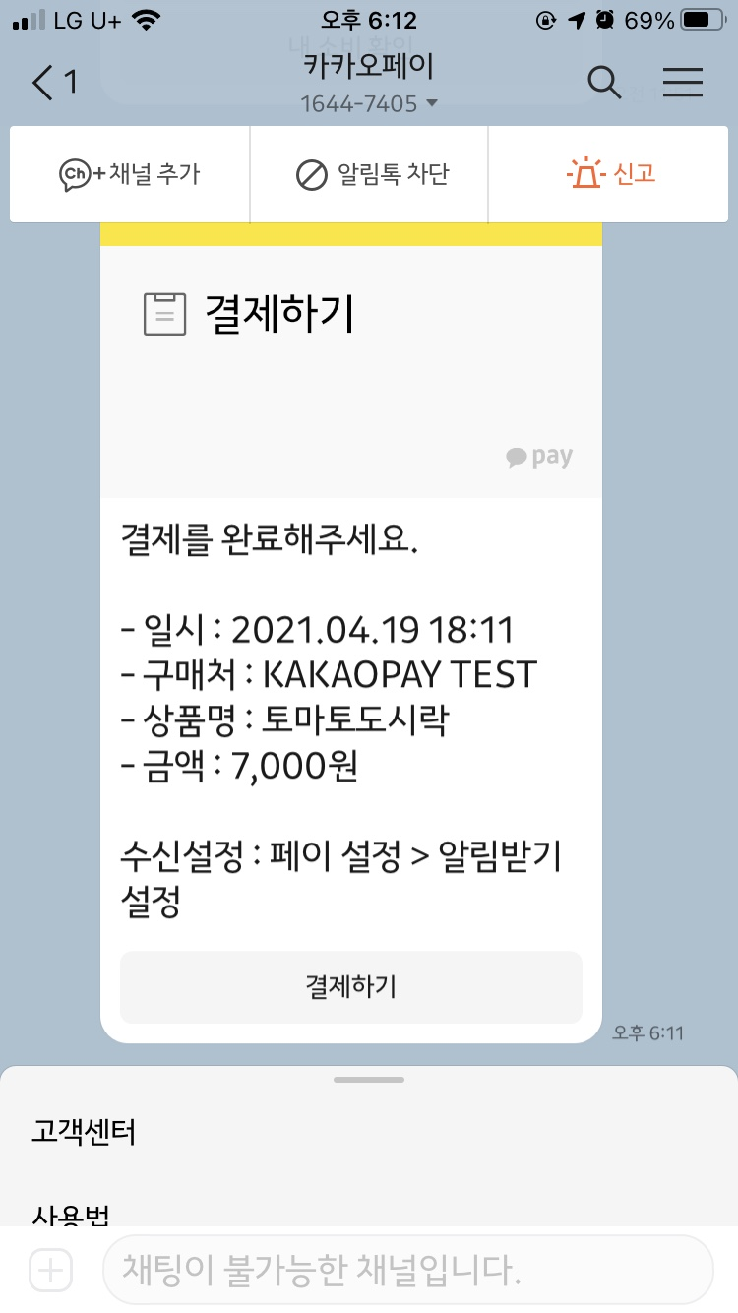
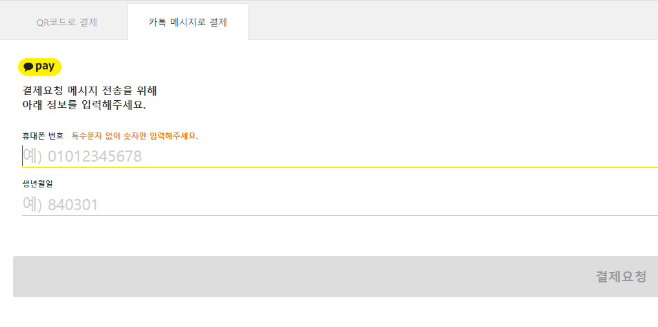
화면 이름: 결제 페이지
설명: 반장이 주문하기클릭하면 카카오페이 결제화면으로 이동한다.

Slide 10
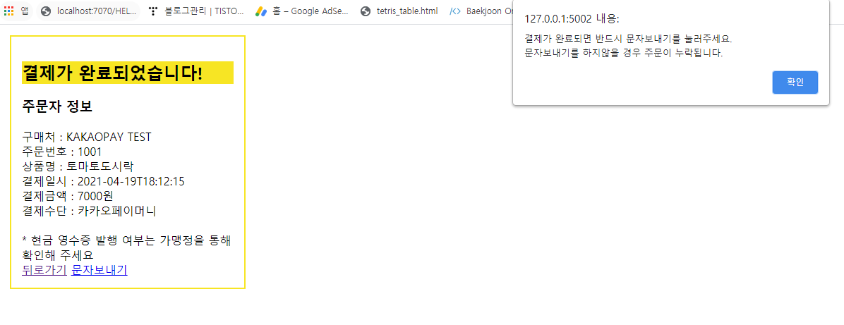
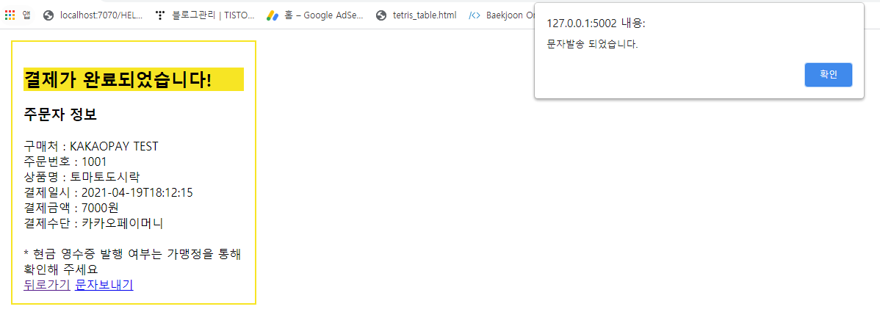
화면 이름: 결제 완료 페이지
설명: 결제가 완료되면 결제완료페이지가 뜨고 문자보내기를 클릭한다.

Slide 11
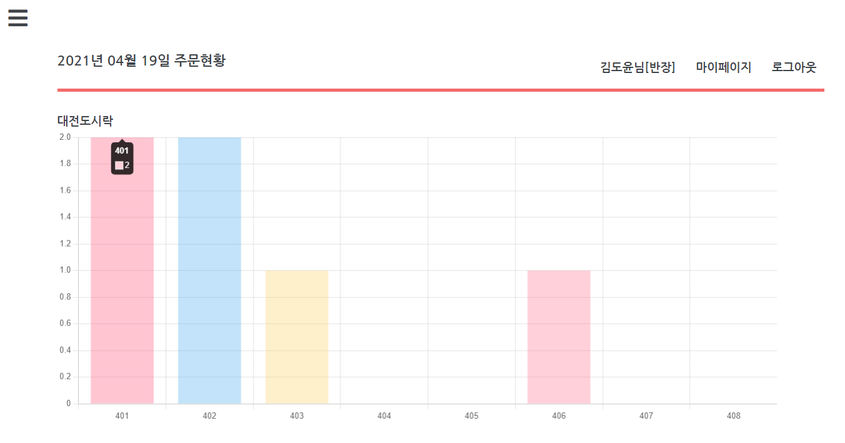
화면 이름: 주문현황 페이지
설명: 메뉴탭에서 주문현황 클릭하면 주문현황 페이지로 이동한다.

Slide 12
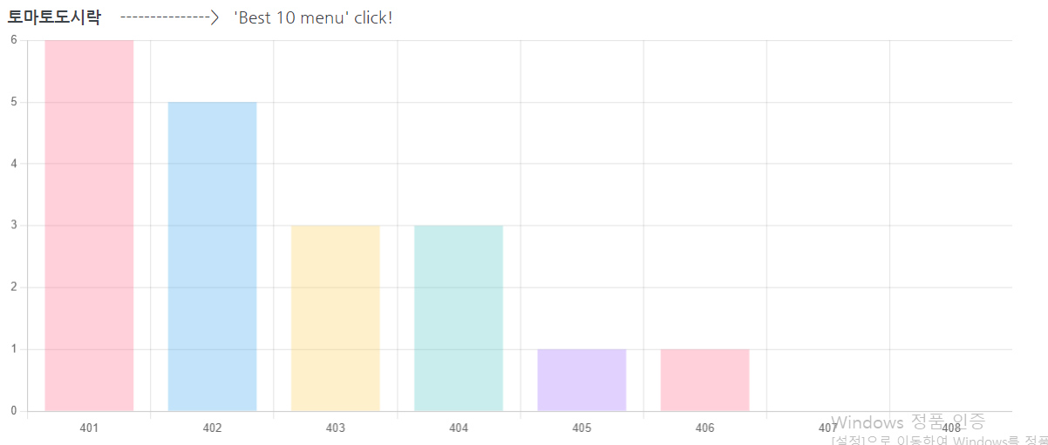
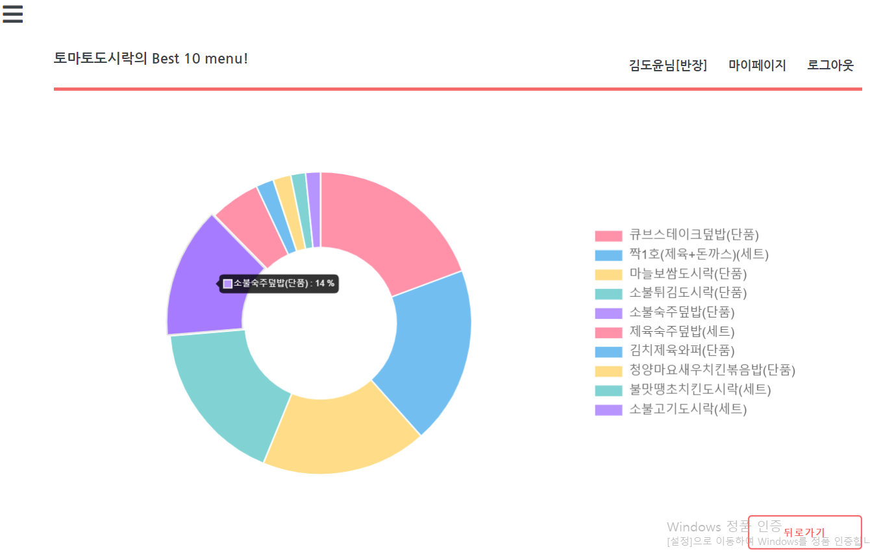
화면 이름: 주문현황 페이지
설명: 메뉴가 여러개인 업체는 주문이 많이된 10개의 메뉴를 조회할 수 있다.

Slide 13
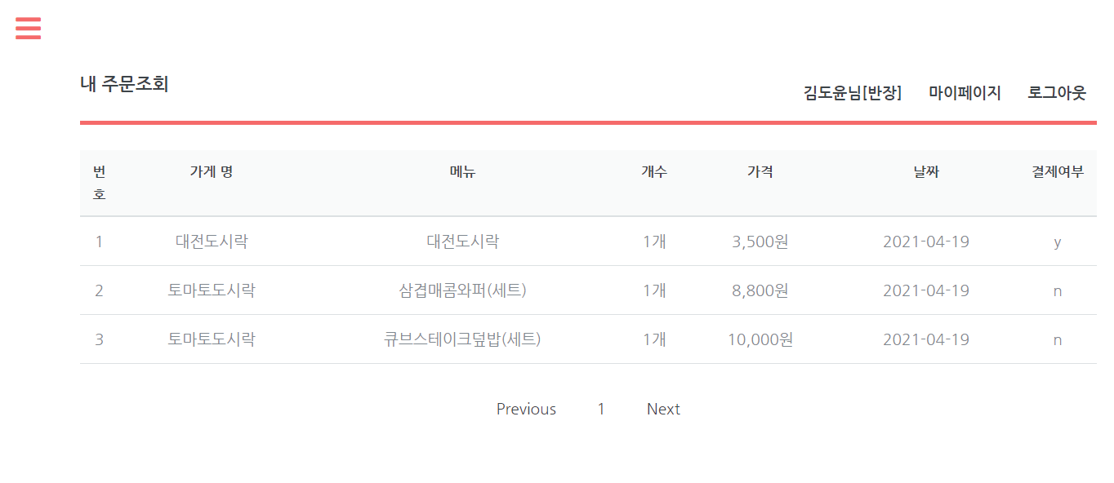
화면 이름: 내주문 조회 페이지
설명: 메뉴탭에서 내주문 조회 클릭하면 주문조회 페이지로 이동한다.

Slide 14
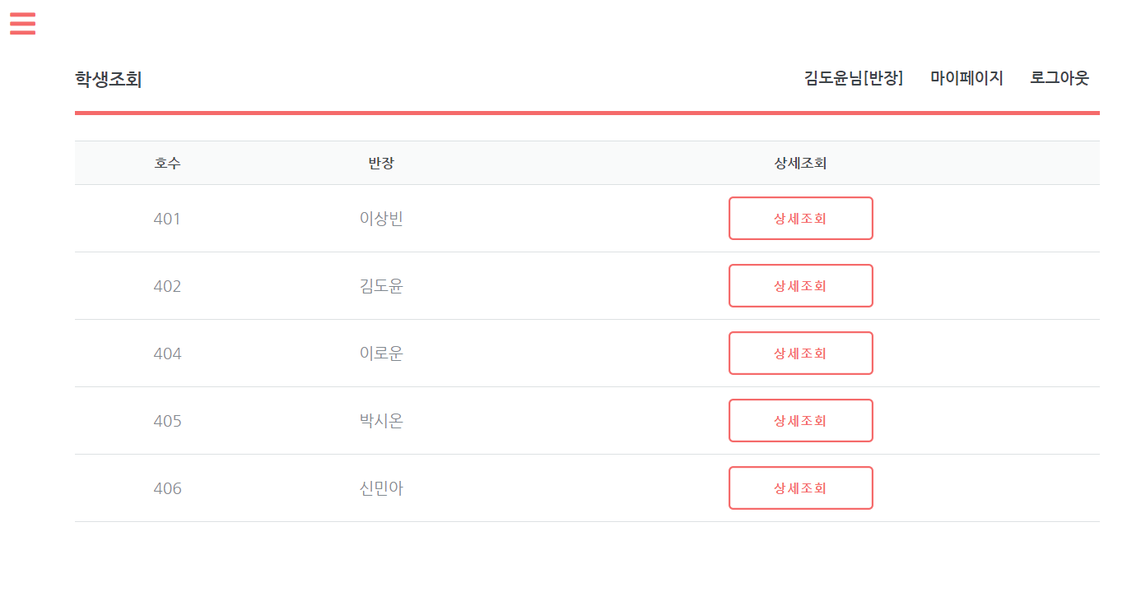
화면 이름: 학생 조회 페이지
설명: 메뉴탭에서 학생조회 클릭하면 학생조회 페이지로 이동한다.

Slide 15
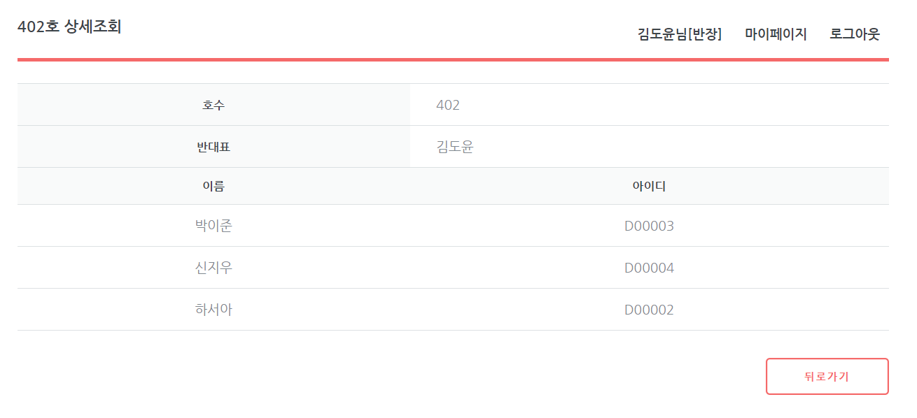
화면 이름: 학생 조회 페이지
설명: 학생조회페이지에서 상세조회클릭하면 해당 호실의 정보를 확인할 수 있다.

Slide 16
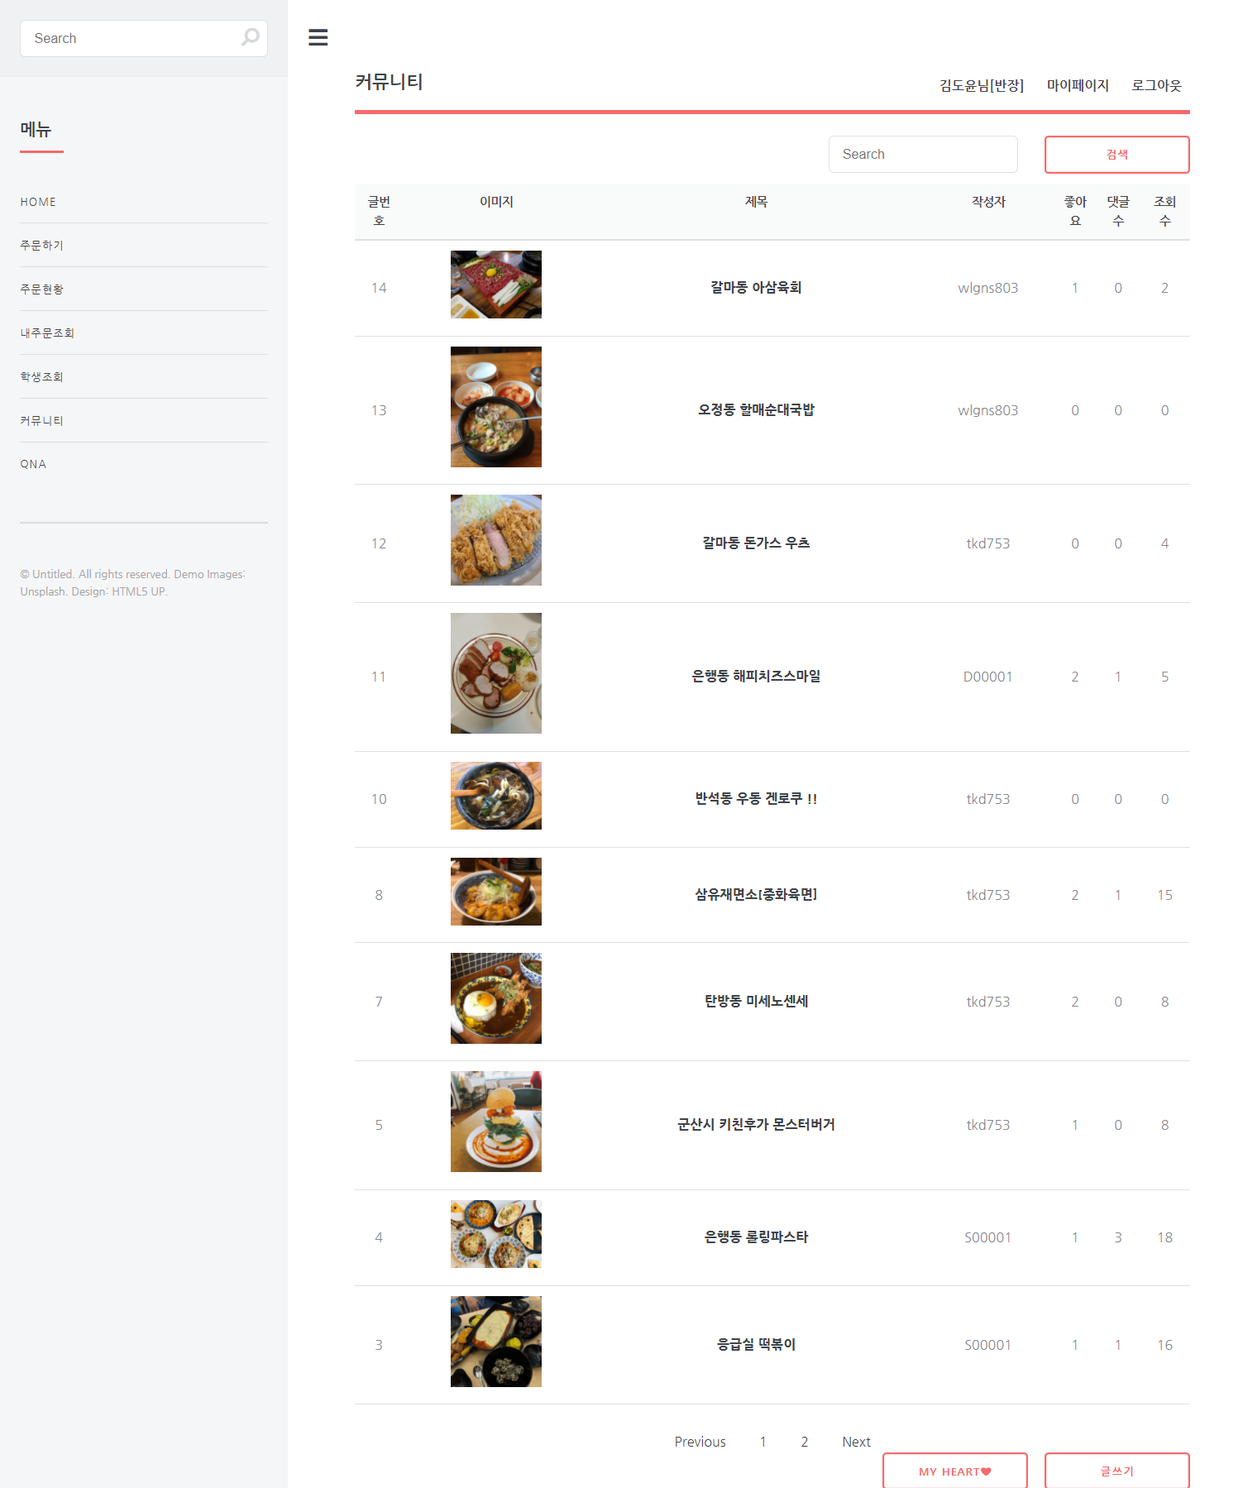
화면 이름: 커뮤니티 페이지
설명: 메뉴탭에서 커뮤니티클릭하면 커뮤니티페이지로 이동한다.

Slide 17
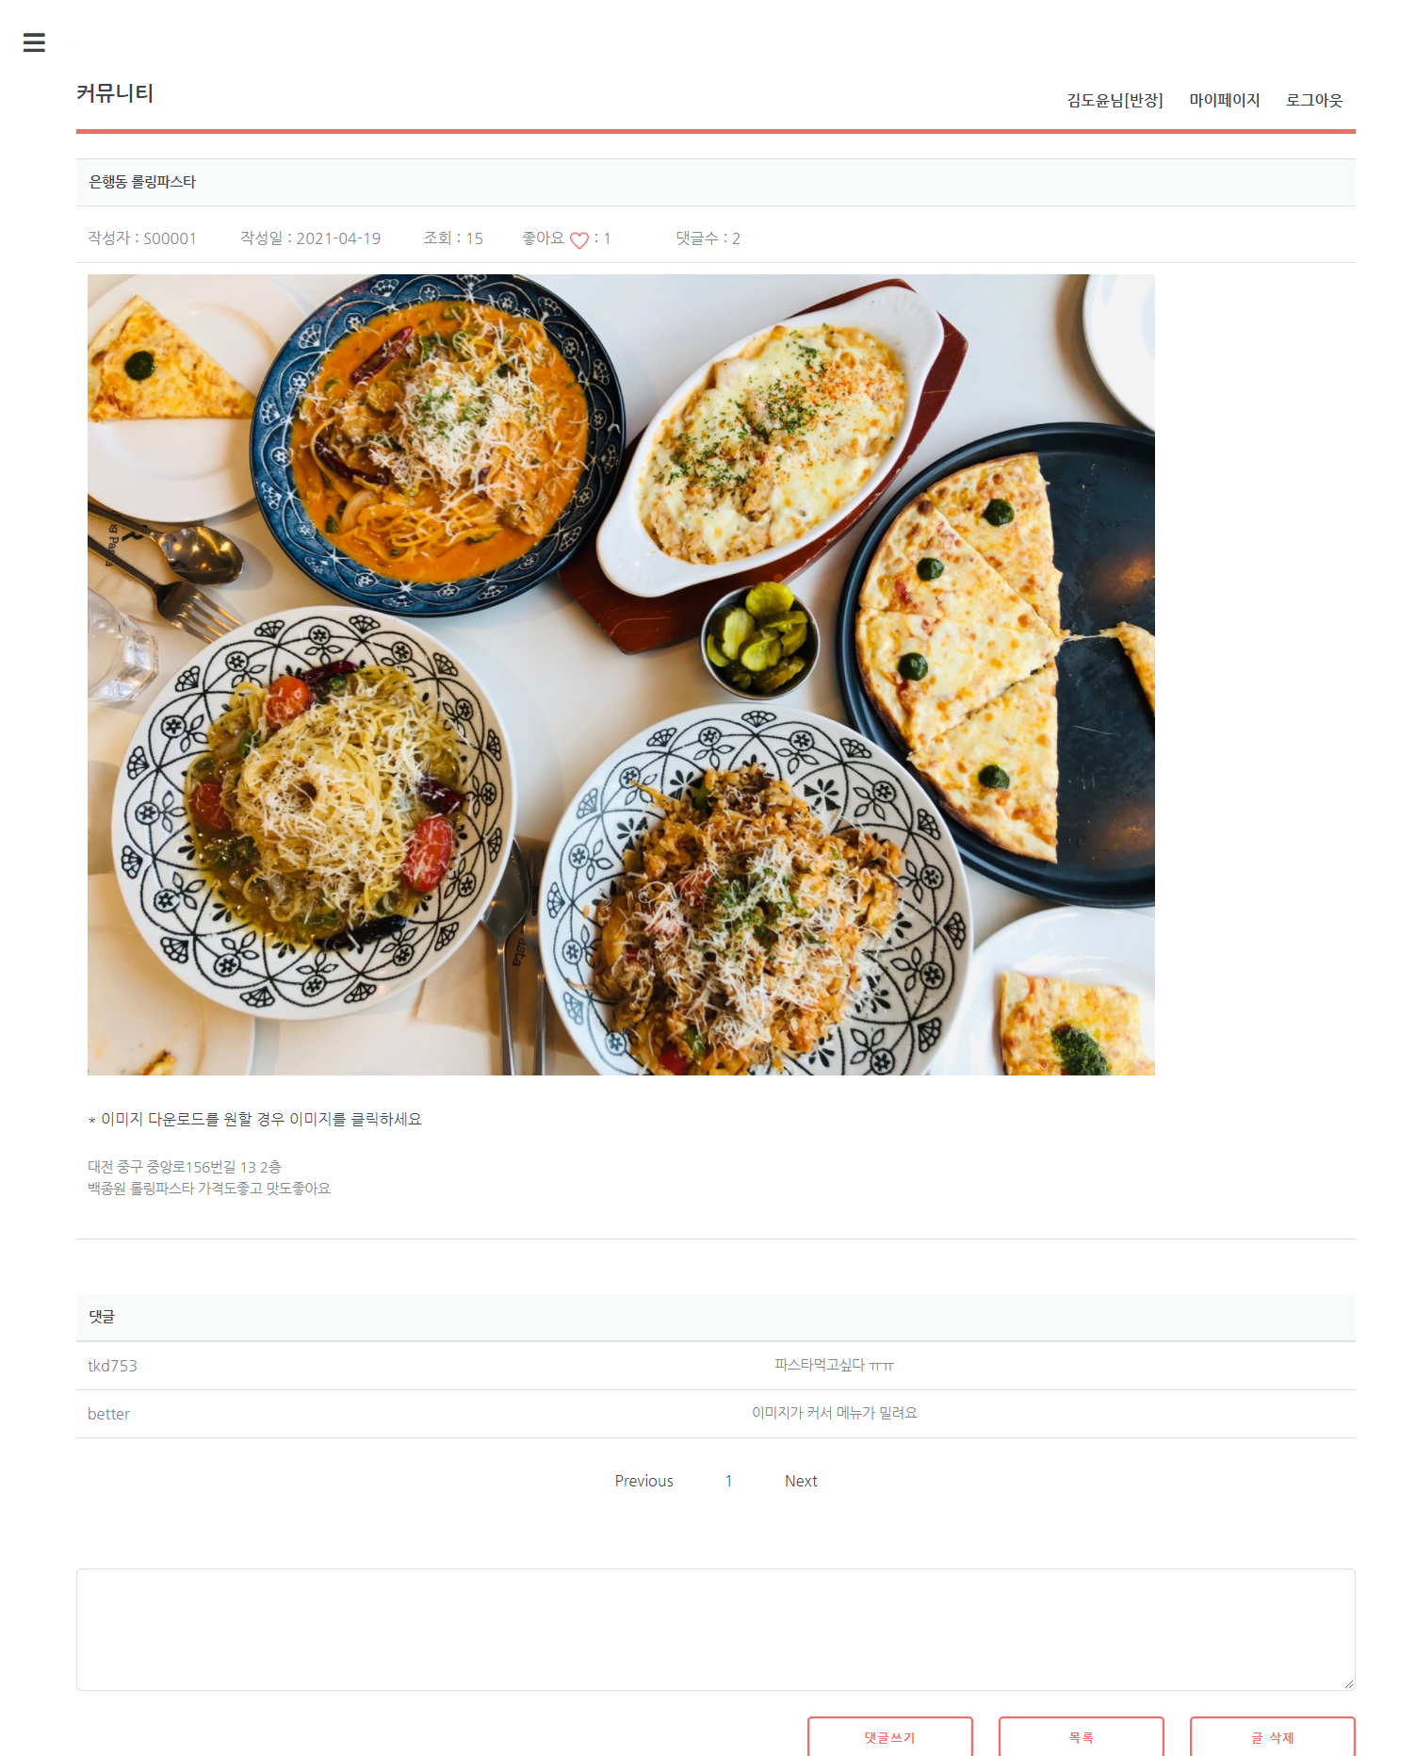
화면 이름: 커뮤니티 페이지
설명: 커뮤니티 글을 클릭하면 해당글의 상세조회가 가능하다.

Slide 18
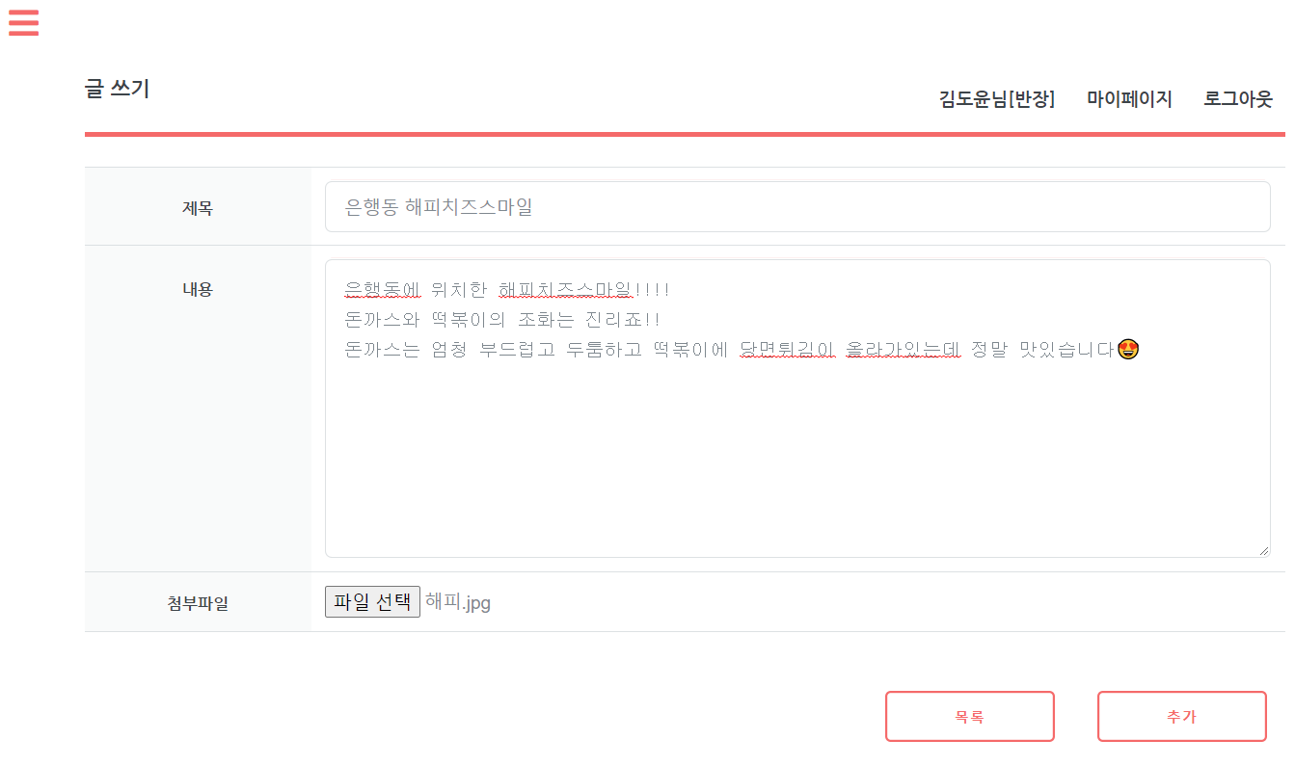
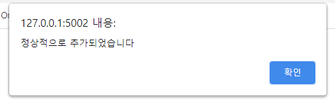
화면 이름: 커뮤니티 페이지
설명: 커뮤니티 글을 작성하면 추가알림창이 출력된다.

Slide 19
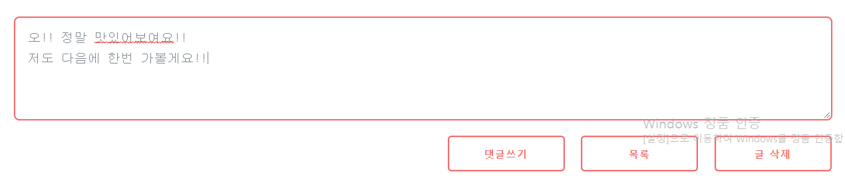
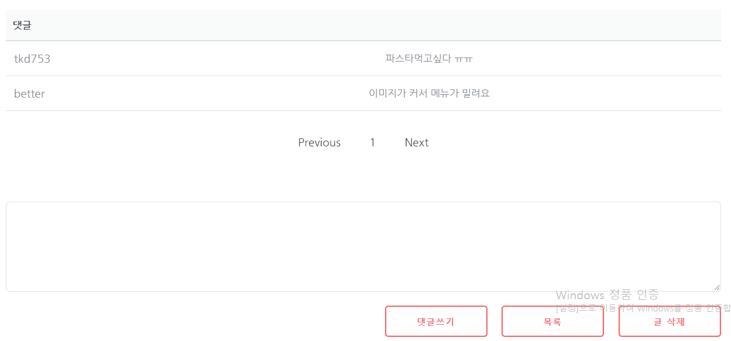
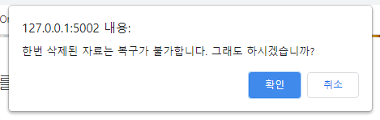
화면 이름: 커뮤니티 페이지
설명: 커뮤니티 댓글을 확인 할 수 있고 댓글작성, 댓글삭제를 할 수 있다.

Slide 20
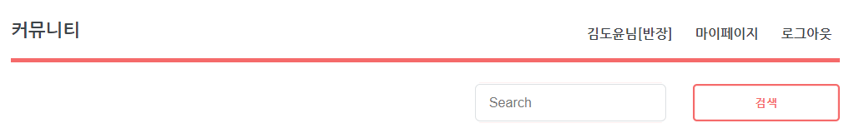
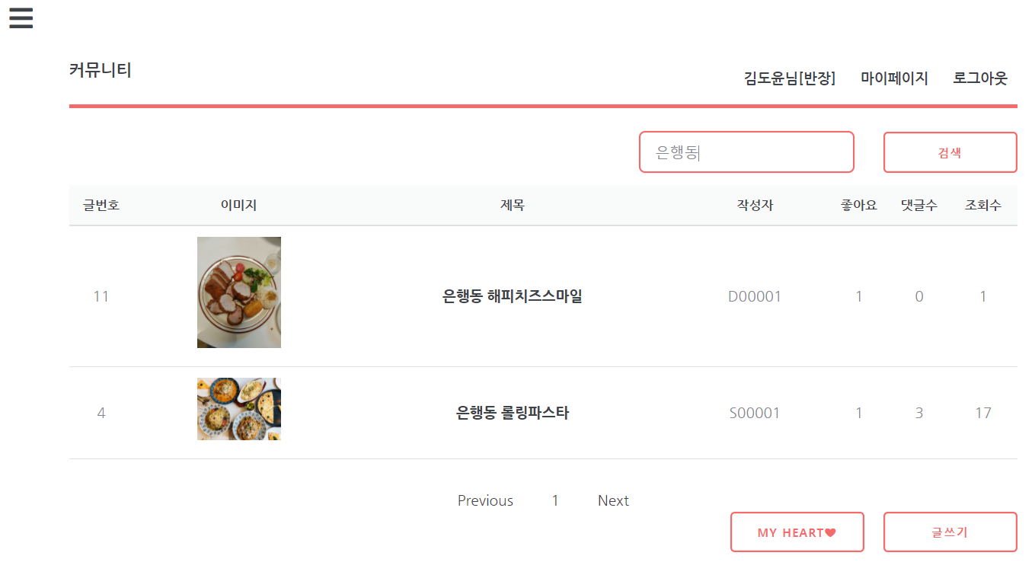
화면 이름: 커뮤니티 페이지
설명: 커뮤니티 검색어를 입력하면 해당 검색어가 포함된 글만 조회할 수 있다.

Slide 21
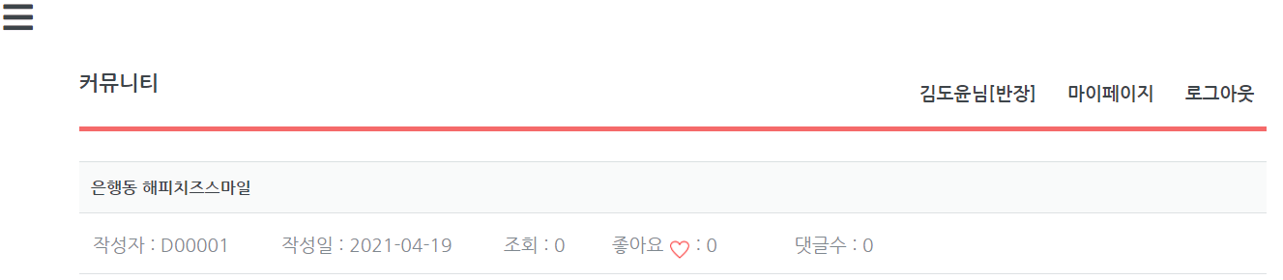
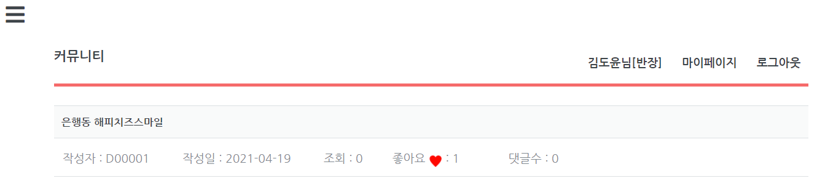
화면 이름: 커뮤니티 페이지
설명: 커뮤니티 글에 좋아요버튼을 누르면 좋아요 개수가 올라간다.

Slide 22
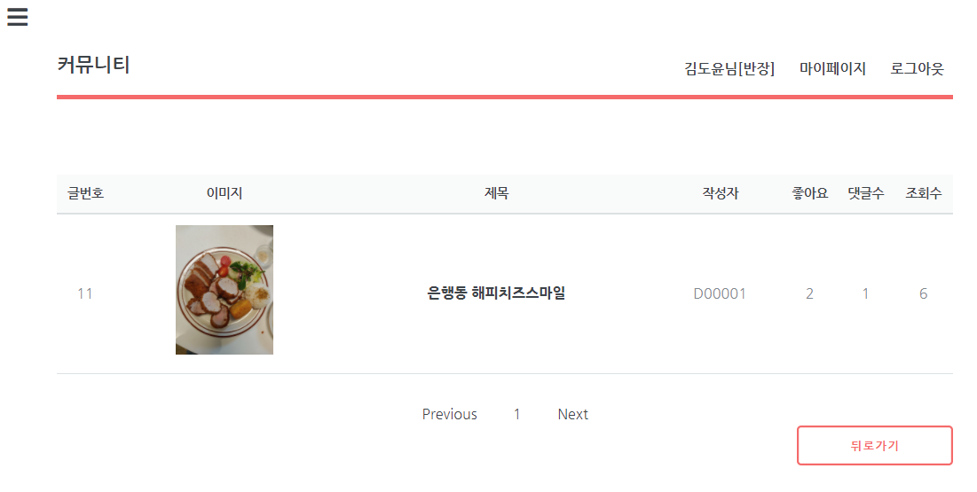
화면 이름: 커뮤니티 페이지
설명: MY HEART 버튼을 클릭하면 자신이 좋아요를 클릭한 글만 조회할 수 있다.

Slide 23
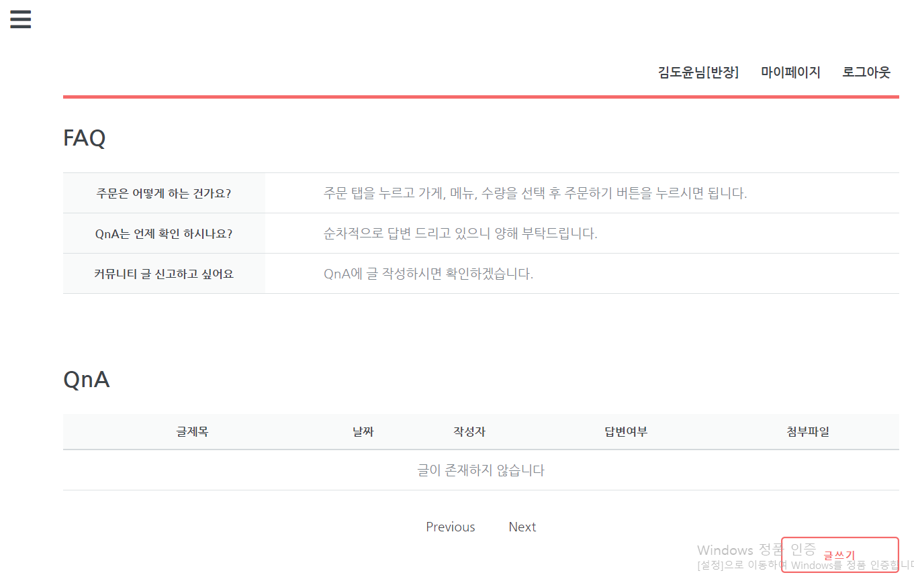
화면 이름: QnA 페이지
설명: 메뉴탭에서 QnA를 클릭하면 QnA페이지로 이동한다.

Slide 24
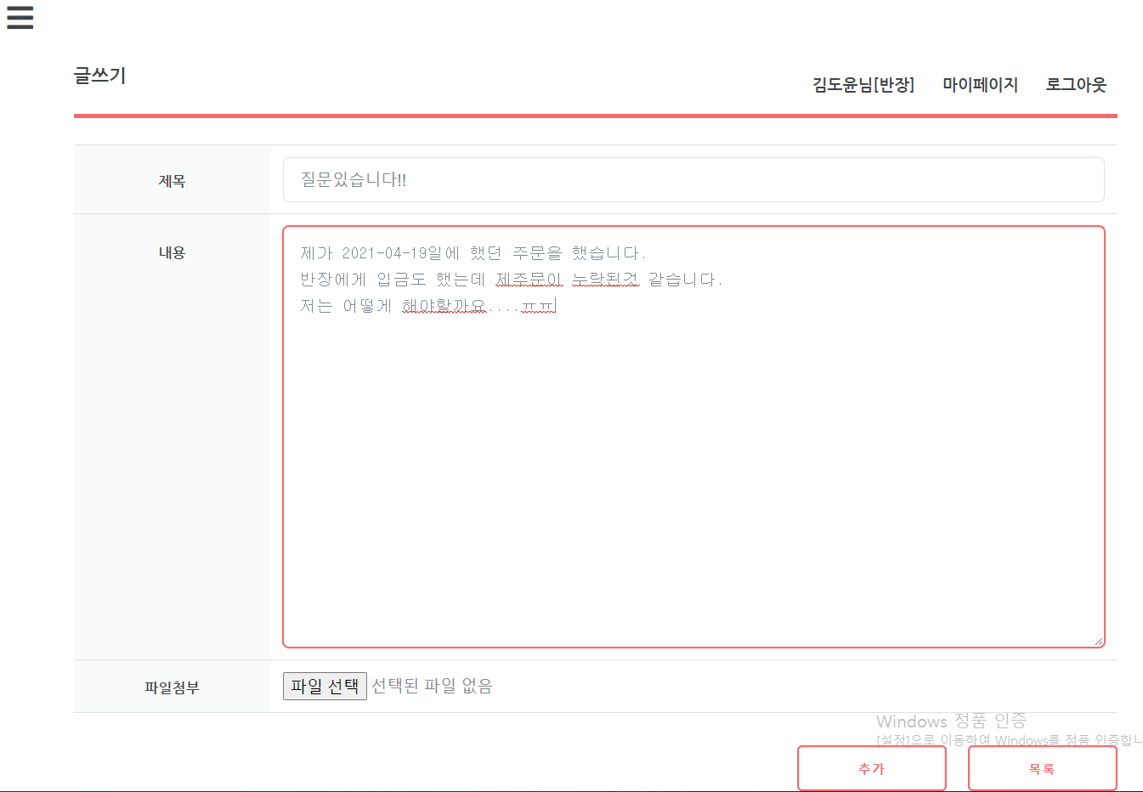
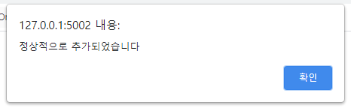
화면 이름: QnA 페이지
설명: QnA를 작성할 수 있다.

Slide 25
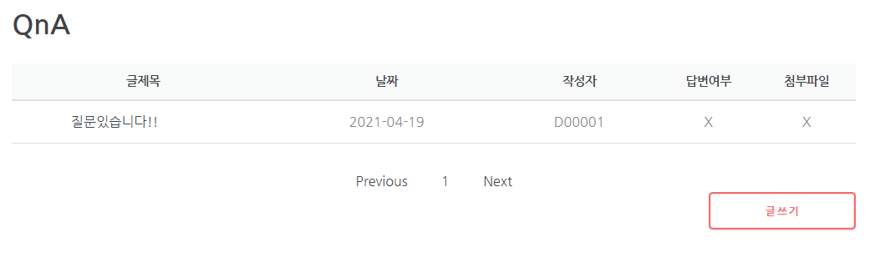
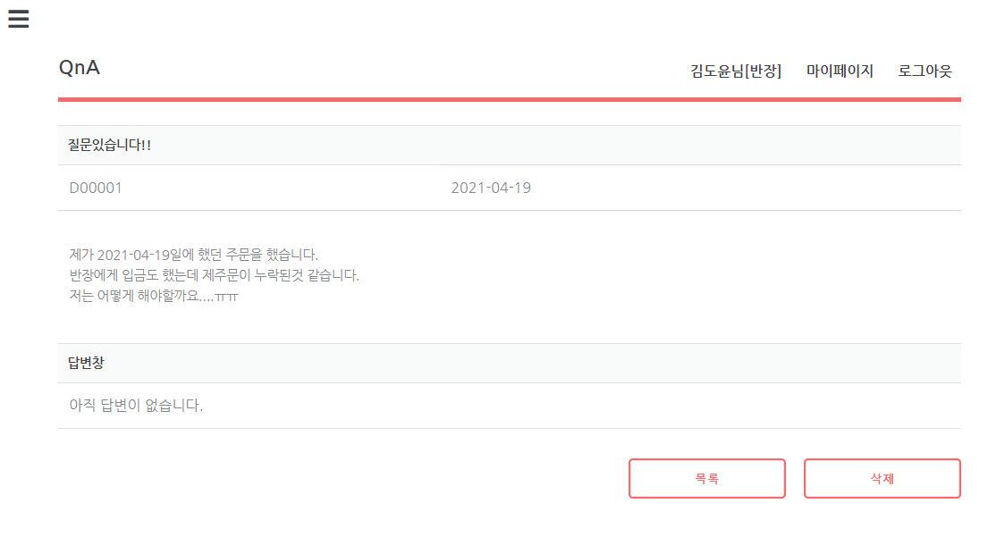
화면 이름: QnA 페이지
설명: QnA를 작성 후 자신의 작성내용을 확인 할 수 있다.

